Slide 1
Histologie der Niere und Harnwege
Prof. Dr. Pál Röhlich
ÁOK, Studienjahr 2018/19, 03.04.2019

Slide 2
Hauptfunktion der Niere:
Ausscheidungsorgan
Weitere Funktionen:
Regulation des Salz- und Wasserhaushaltes , sowie des
Säure-Basenhaushaltes
Produktion von humoralen Regulationsfaktoren (Endokrine Funktion)

Slide 3
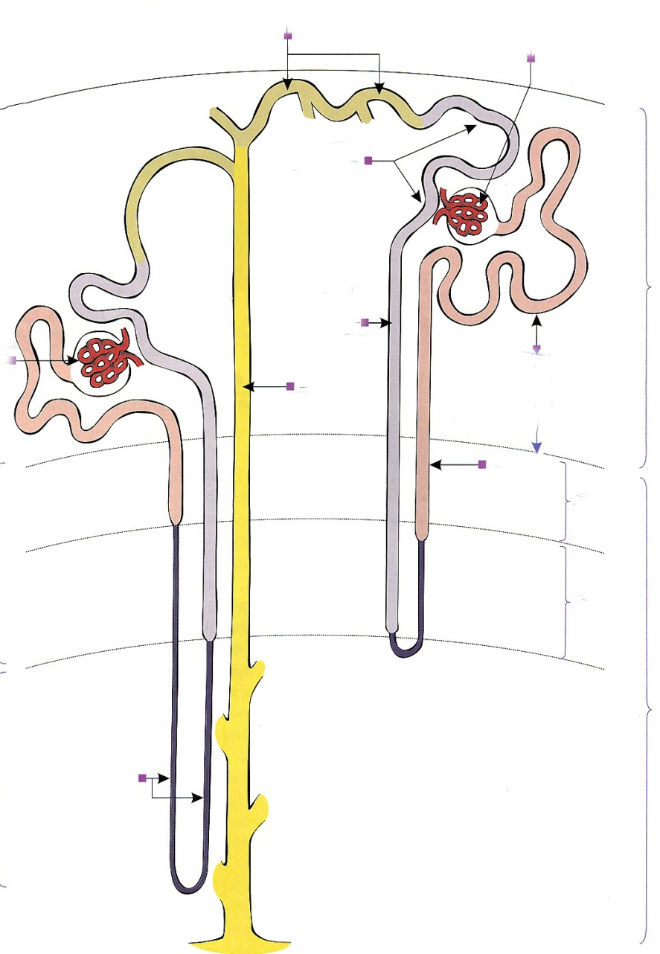
Mikroskopische Bauelemente: Nephronen, Sammelrohr
Stukturelle und funktionelle Einheit: Nephron:
Verbindungstubulus
Nierenkörperchen mit Glomerulus
Besteht aus dem Nierenkörperchen (Malpighi) und aus dem sich daran schließenden unverzweigten Tubulus (Nierenkanälchen). Zahl: etwa 1,4 Million/Niere.
Nierenkörperchen: Glomerulus (Kapillarknäuel) mit der Bowman-Kapsel umgeben. Hier wird das Blut filtriert, es entsteht Primärharn.
Nierenkanälchen in mehrere Segmenten unterteilt. Diese sind:
Proximaler Tubulus (mit einem gewundenen und geraden Teil),
Intermediärtubulus (dünner Abschnitt, meistens mit einer Haarnadel-förmigen Kurve),
Distaler Tubulus (mit einem geraden und gewundenen Teil),
Verbindungstubulus (mündet in das Sammelrohr).
Die verschiedenen Segmente des Nierentubulus modifizieren die Zusammensetzung des Primärharns: Resorption von Wasser (99%) und nützlichen Molekülen, Sekretion von verschiedenen Stoffen, Einstellung der Konzentration und pH des Harns
p.convoluta
Rinde
Tubulus distalis
p. recta
Sammelrohr
p. convoluta
Tubulus proximalis
p. recta
Außenzone
Äußeres Mark
Tubulus intermedius
Innen-zone
Sammelrohr
Inneres Mark
Sammelrohr: langes Rohr, nimmt etwa 10 Nephronen auf, vereinigen sich in immer dicker werdende Gänge, die letzten sind die Ductus papillares, sie münden an der Papille des Nierepyramids in den Nierenkelch.
Henle Schleife: tubulus proximalis pars recta + tubulus intermedius + tubulus distalis pars recta
Alternative Bezeichnung: „ab- und aufsteigender Schenkel”
*

Slide 4
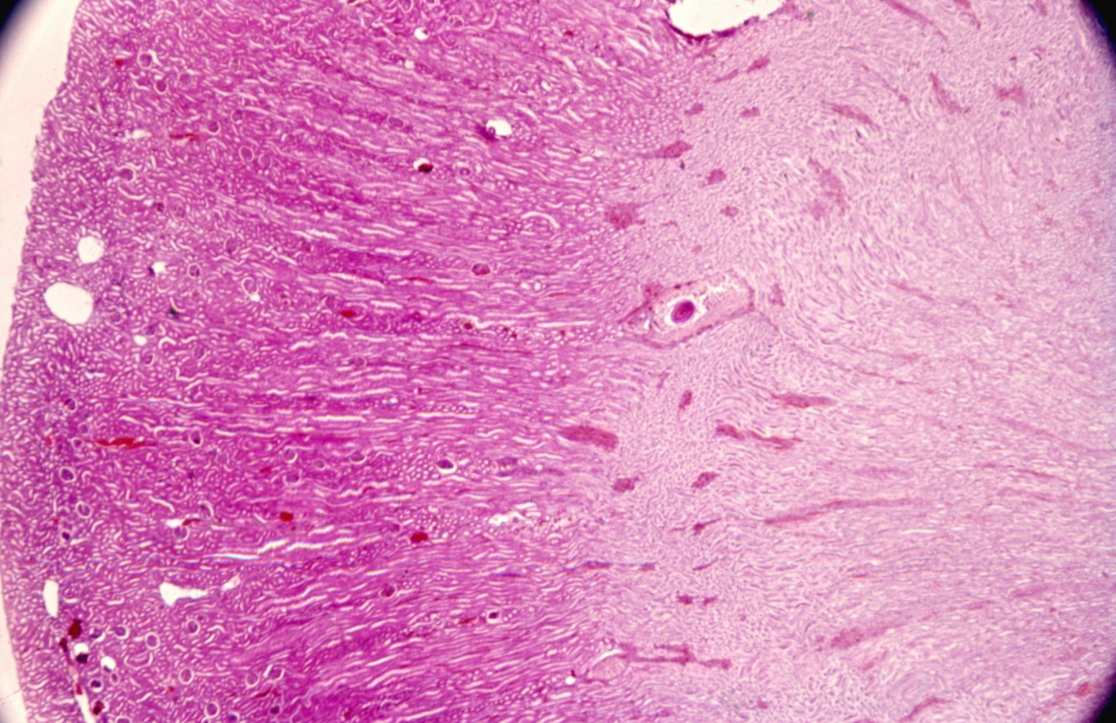
Übersicht des Nierenparenchyms
Rinde
Mark
Markstrahl
*
Rindenlabyrinth

Slide 5
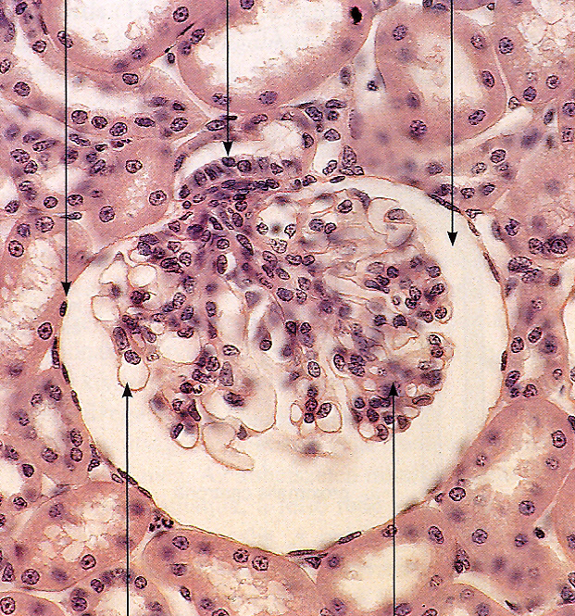
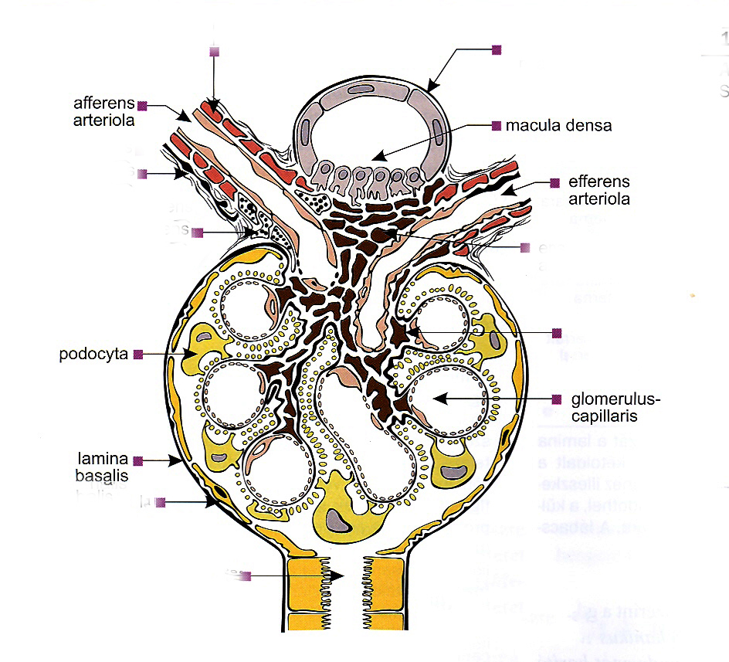
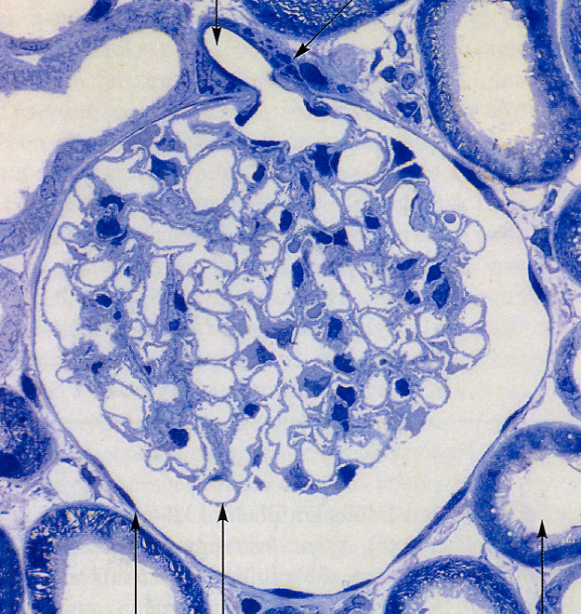
Nierenkörperchen (Malpighi)
Bowman-Kapsel
Macula densa
Kapselraum
1. Bowman-Kapsel: parietales Blatt: Plattenepithel
viszerales Blatt: Podozyten
2. Glomerulus: etwa 30 Kapillarschlingen, arteriola afferens und efferens, hoher innerer Druck: 55 Hg mm
Gefäßpol (vas afferens und efferens), Harnpol
Mesangium
Kapselraum
distaler tubulus
*
Funktion:
Ultrafiltration des Blutes: Primärharn
. Intraglom. mesangium
Bowman Kapsel (parietales Blatt)
Kapselraum
Harnpol
Nach Kriz u. Sakai
*

Slide 6
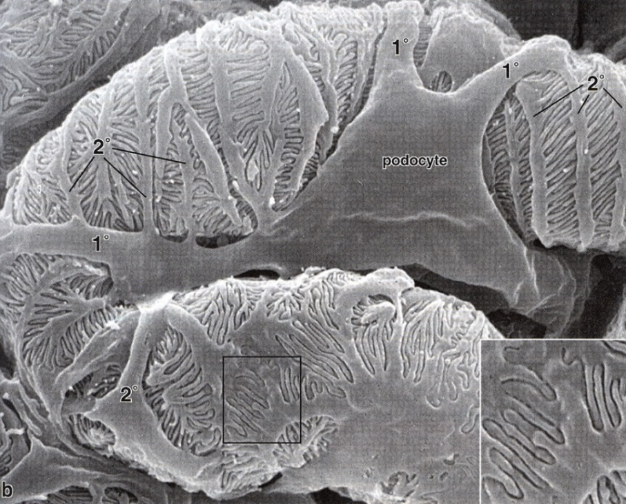
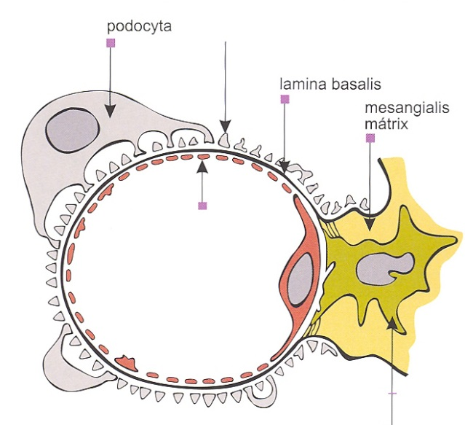
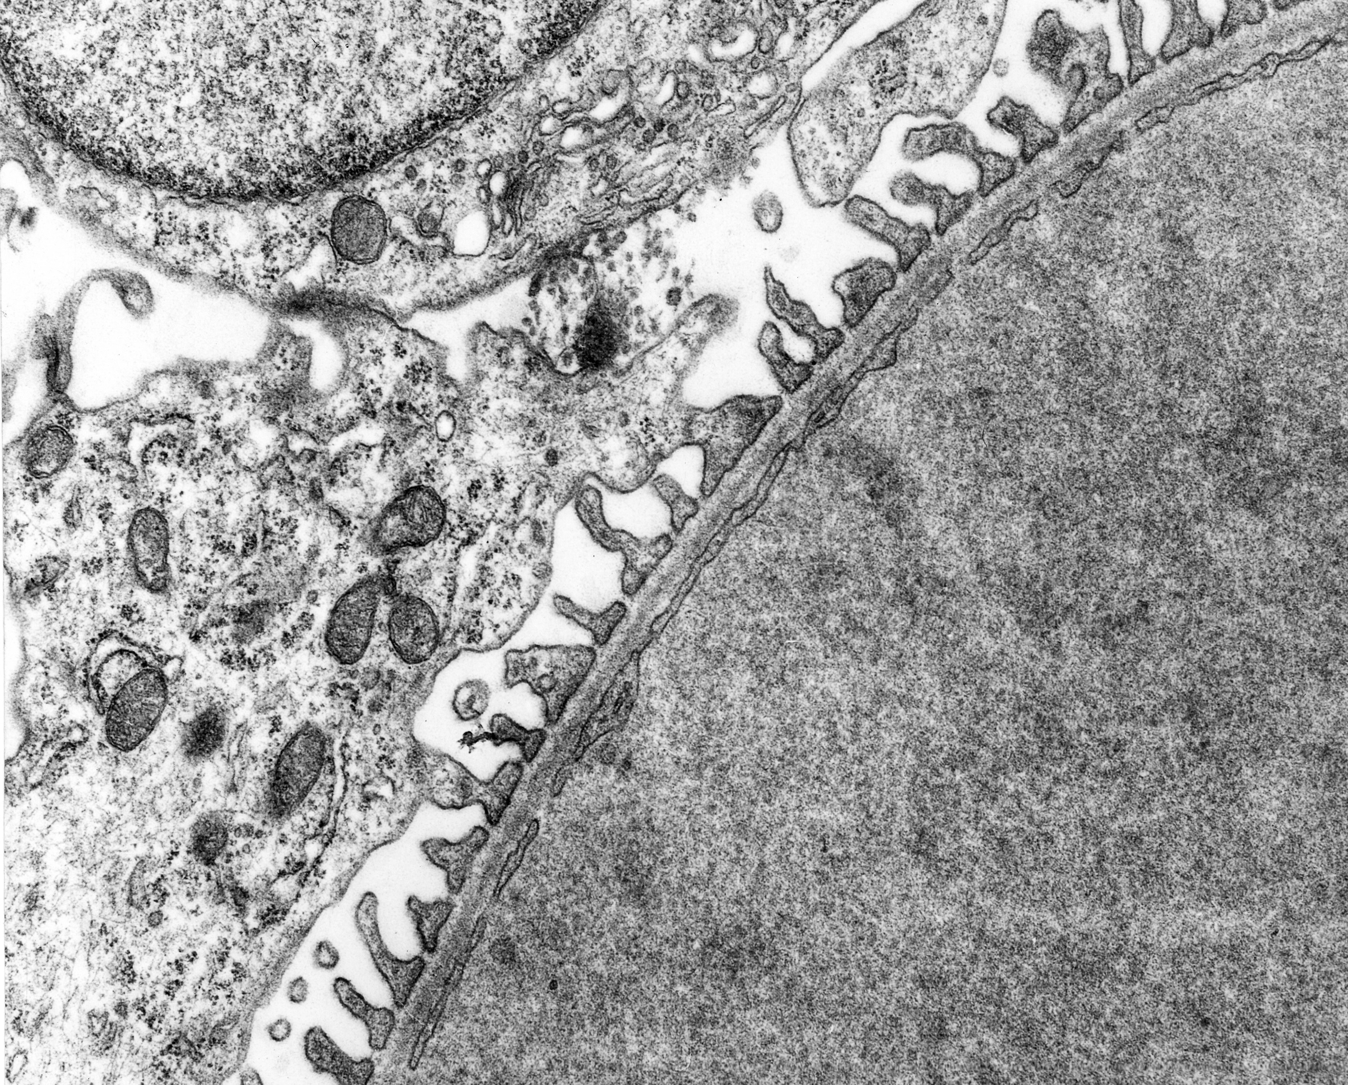
Feinstruktur des Glomerulus
*
Ross, Kaye, Pawlina: Histology, 2003
Kapillaren:
fenestriertes Endothel, Fenster ohne Diaphragma (Glykokalyx, anionisch)
Basalmembran: lamina rara interna, lamina densa (Kollagen IV), lamina rara externa
Podocyten:
Viszerales Blatt der Bowman-Kapsel, verzweigte Epithelzellen mit primären, sekundären und tertiären (fingerförmigen) Fortsätzen.
Bedeckt die Harnseite der lamina basalis des Endothels, stehend an vielen kleinen Füßchen. Feine Schlitzen zwischen Füßchen.
Mesangium:
Mesangiale Zellen in extrazelluläre Matrix (Proteoglykane) eingebettet. Kontraktile Zellen, an die Basalmembran und Podocytenfüße verankert. Stabilisieren die Kapillaren. Phagocytieren.
Füßchen
Endothel
fenestriertes Endothel
Podocyt
Lumen
*
*
Mesangiale Zelle

Slide 7
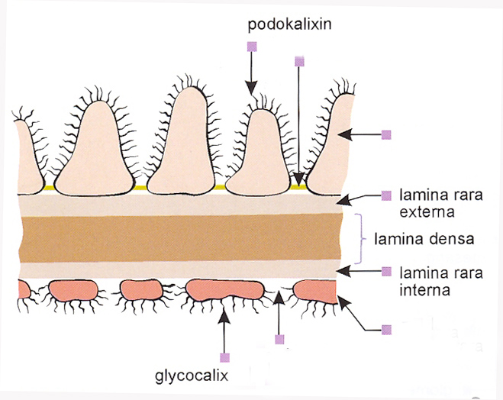
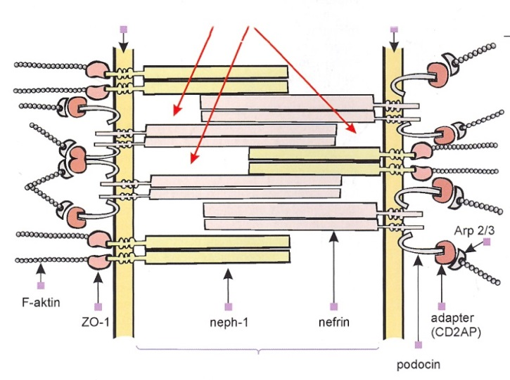
Der glomeruläre Filter
Komponenten:
1. Lamina densa der Basalmembran. Molekulare Filzmatte aus Kollagen IV, quervernetzt. Laminin und Heparansulfat-Proteoglykane in der lamina rara.
2. Glykokalyx mit negativen Ladungen am Endothel und an den Podocytenfüßen (Podokalyxin, 400 nm dicke Schicht).
3. Schlitzdiaphragma zwischen interdigitierenden Podocytenfüßchen. Eine Art Zellkopplungstruktur, ähnelt der zonula adhaerens. Adhäsionsmoleküle Nephrin und Neph-1 (Cadherin-ähnliche Zelladhäsionsproteine) überlappen sich (Reißverschluß-artig), an Aktinfilamente verankert. Filtrationsporen.
Schlitzdiaphragma
Podocytenfüßchen
Endothel
*
Membran
Filterporen
Membran
Funktion:
Lässt Moleküle über 70 kDa nicht durch. Kleinere Moleküle unter dieser Grenze können mit zunehmender Leichte (abhängend von ihrer Form, elektrischer Ladung) passieren. Albumin (Mw. 69 kDa) gelangt nur in kleinen Mengen durch.
*
Schlitzdiaphragma. Molekularer Bau

Slide 8
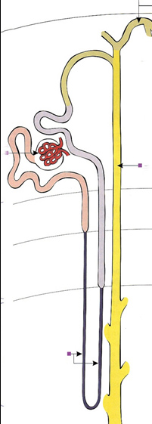
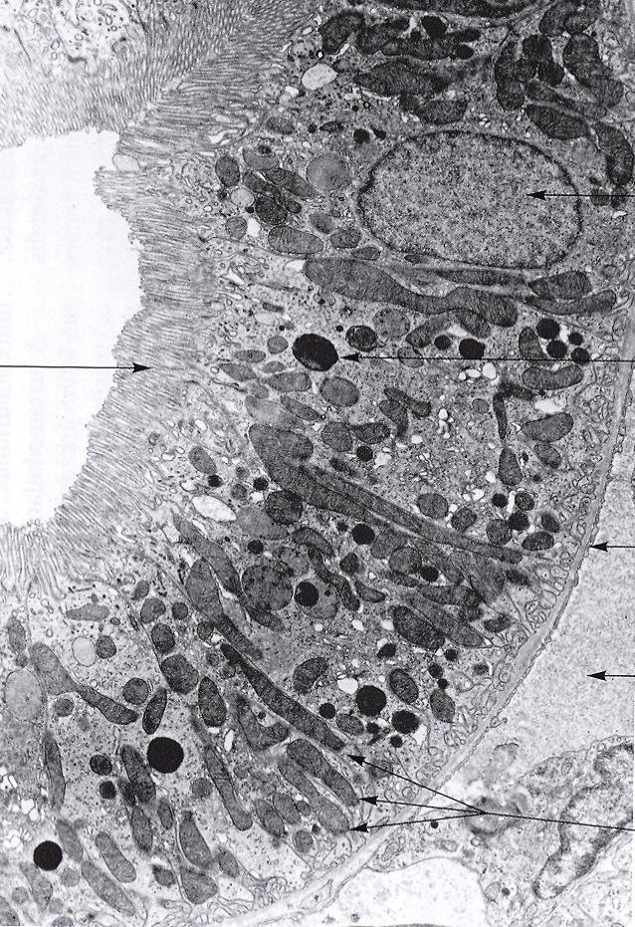
Proximaler Tubulus
Morphologische Merkmale:
Bürstensaum (Vergrößerung der apikalen Oberfläche!),
Pinocytotische Vesikeln an der Base der Mikrovilli
Viele Lysosomen!
Viele Mitochondrien (orientiert senkrecht zur basalen Oberfläche der Zelle, basale Streifung im Lichtmikroskop).
Basales Labyrinth: Einfaltungen der basalen Zellmembran (Sitz der vielen Na⁺K⁺-ATPase Molekülen!). Verzahnung mit benachbarten Zellen.
Apikale Oberfläche der Zelle ist in den meisten histologischen Präparaten wegen ungenügender Fixierung ausgefranst, verwaschen.
Lysosom
Bürstensaum
Hauptfunktion:
Rücknahme von nützlichen Stoffen: Glükose, Aminosäuren, Ionen, Wasser (80% des Primärharns). Proteine, die durch den glomerulären Filter passierten, werden mit rezeptorvermittelter Endozytose (Megalin-Receptoren!) aufgenommen und mit Lysosomen in Aminosäuren abgebaut.
Na⁺K⁺-ATPase pumpt durch die baso-laterale Membran Na-Ionen aus (treibende Kraft für andere Transportvorgänge). Na⁺-Strom in der basolateralen Richtung zieht Na⁺ und Wasser vom Lumen mit sich (durch Kanäle und Transporter). Der osmotische-elektrische Gradient ist für andere Transportvorgänge verwendet : zB. Glükose und Aminosäuren werden mit sekundärem aktivem Transport resorbiert.
Mitochondrien
*

Slide 9
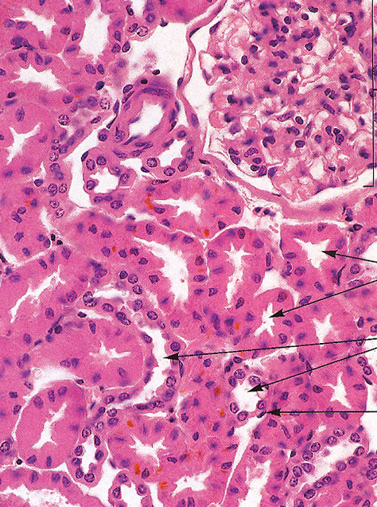
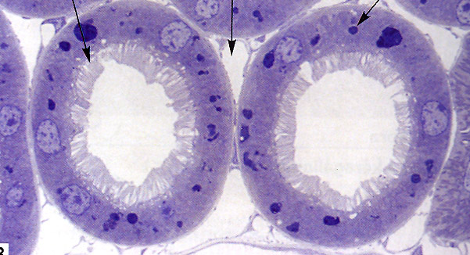
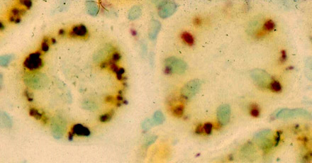
Mikroskopische Bilder des proximalen Tubulus
*
Lysosom
Blutkapillare
Bürstensaum
2 proximale Tubuli, Semidünnschnitt, Toluidinblau
Proximale Tubuli
(pars convoluta)
Distale Tubuli (pars convoluta)
*
*
Rindenlabirynth (HE)
Enzymhistochemischer Nachweis der Lysosomen
Luminale Oberfläche der proximalen Tubuli arkadenförmig, verwaschen (Artefakt)

Slide 10
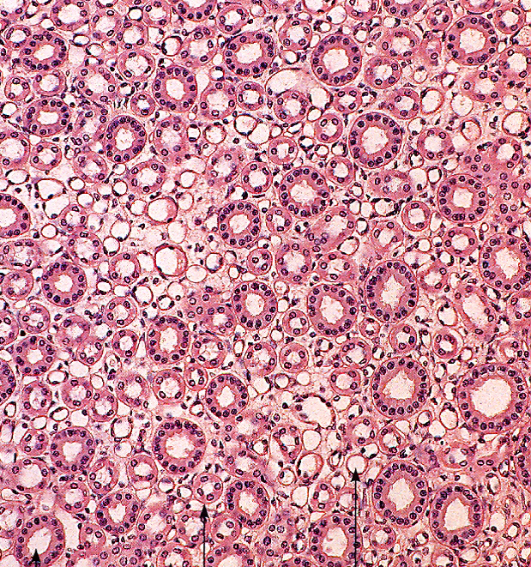
Intermediärtubulus (dünnes Segment)
*
Sammelrohr
intermediärtubulus
Distaler Tubulus (pars recta)
Blutkapillaren
Mikroskopische Merkmale:
Flaches Epithel mit wenig Zellorganellen.
Funktion: Wasserresorption im absteigenden Schenkel (Aquaporin I!), aber keine im aufsteigenden Schenkel.
Querschnitt der Henle-Schleifen in der Innenzone des äußeren Marks

Slide 11
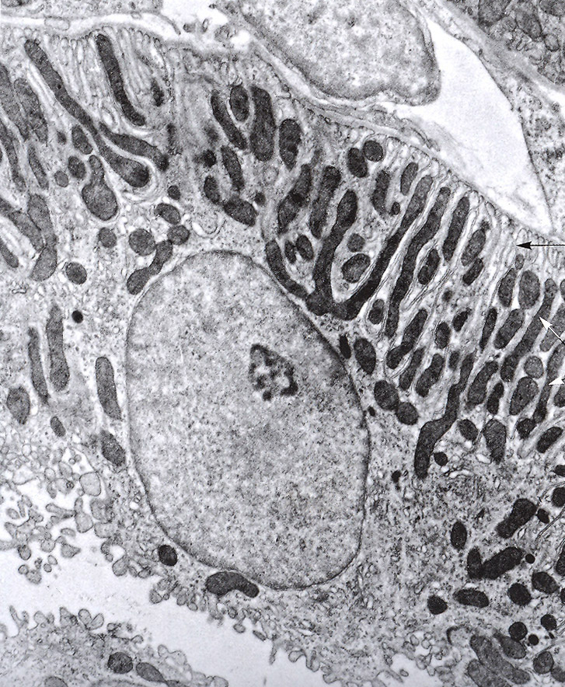
Distaler Tubulus
*
Histologische Struktur:
Hoch entwickeltes Basallabyrinth
Sehr viele Mitochondrien,
Kein Bürstensaum, keine Endocytose .
Im Vergleich mit dem Tubulus proximalis: kleinere Zellen, dichter liegende Zellkerne und größeres, deutlich abgegrenztes Lumen.
Funktion: Cl⁻ Rückresorption ohne Wasseraufnahme
Macula densa:
An der Grenze zwischen geradem und gewundenen Teil legt sich der Tubulus zwischen vas afferens und efferens des Nierenkörperchens. Die Epithelzellen sind schlank, die Kerne sind näher zueinander, dadurch färbt sich dieses Fleck dunkler. Teil des Juxtaglomerulären Apparates.
*

Slide 12
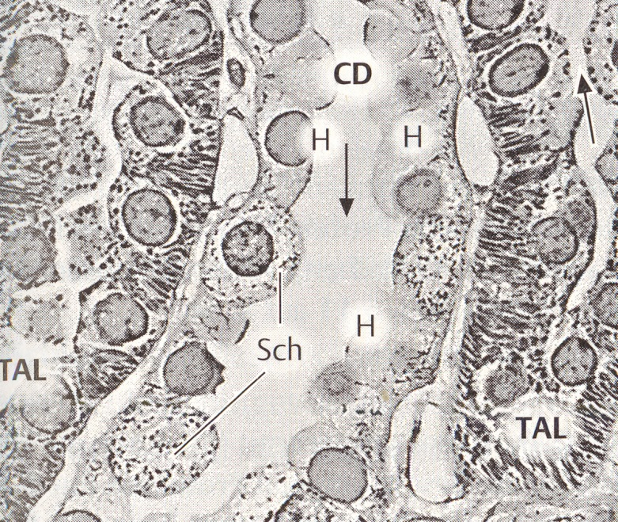
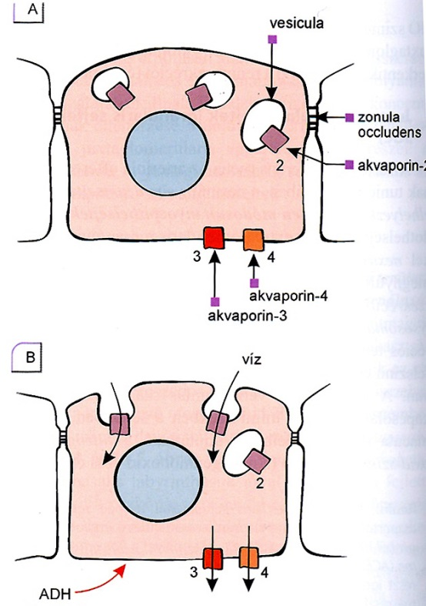
*
Verbindungstubulus und Sammelrohr
1. Hauptzellen:
Kubische, in größeren Sammelrohren hochprismatische helle Zellen, dichte z. occludens (tight junction)
Funktion: Harnkonzentrierung. Regelung der Wasser-Rückresorption abhängend von Vasopressin (ADH: anti-diuretisches Hormon, Neurohypophyse).
Funktion: Regulierbare Wasserdurchlässigkeit der apikalen Plasma- membran.
Wasserkanäle (Aquaporine, AQP) in der Membran, AQP2 in der apikalen Membran, AQP3 und 4 in der basolateralen Membran.
Reserve AQP2 Kanäle in cytoplasmatischen Vesikeln.
Auf antidiuretisches Hormon (ADH) der Neurohypophyse exocytieren die Vesikeln und erhöhen die Konzentration von AQP2 in der apikalen Membran.
Ergebnis: Wasserströmung durch die Zelle, Wasser verlässt die Zelle durch AQP3 und 4 Kanäle an der basalen Seite.
Wenn nicht funkzioniert: Diabetes insipidus (große Mengen von stark verdünntem Harn).
*

Slide 13
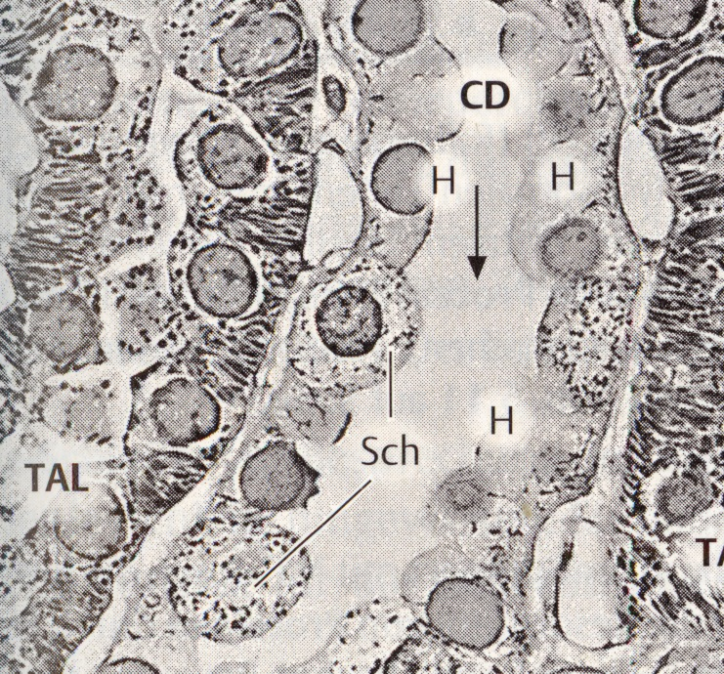
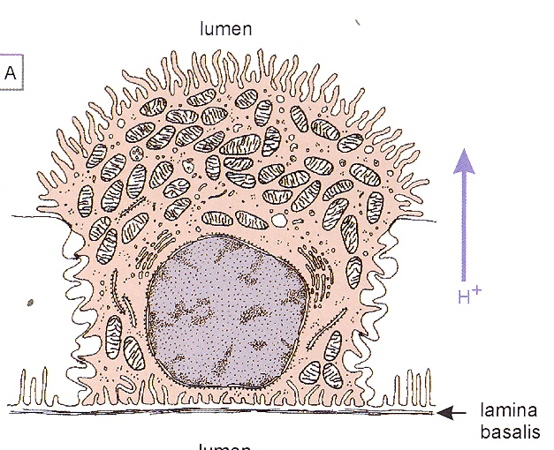
2. Schaltzellen:
Dunkle Zellen, (zwischen Hauptzellen) mit vielen Mitochondrien
Funktion: Regulation des Säure-Basen-Haushaltes.
Auspumpen von H⁺ in den Harn (H⁺ATPase, H⁺K⁺ ATPase). Geregelt durch Vesikel Exo- und Endocytose. Mitochondrien.
Vergleichbar mit der Funktion der Belegzelle des Magens.
*
*
Sammelrohr (Semidünnschnitt)
Schaltzelle

Slide 14
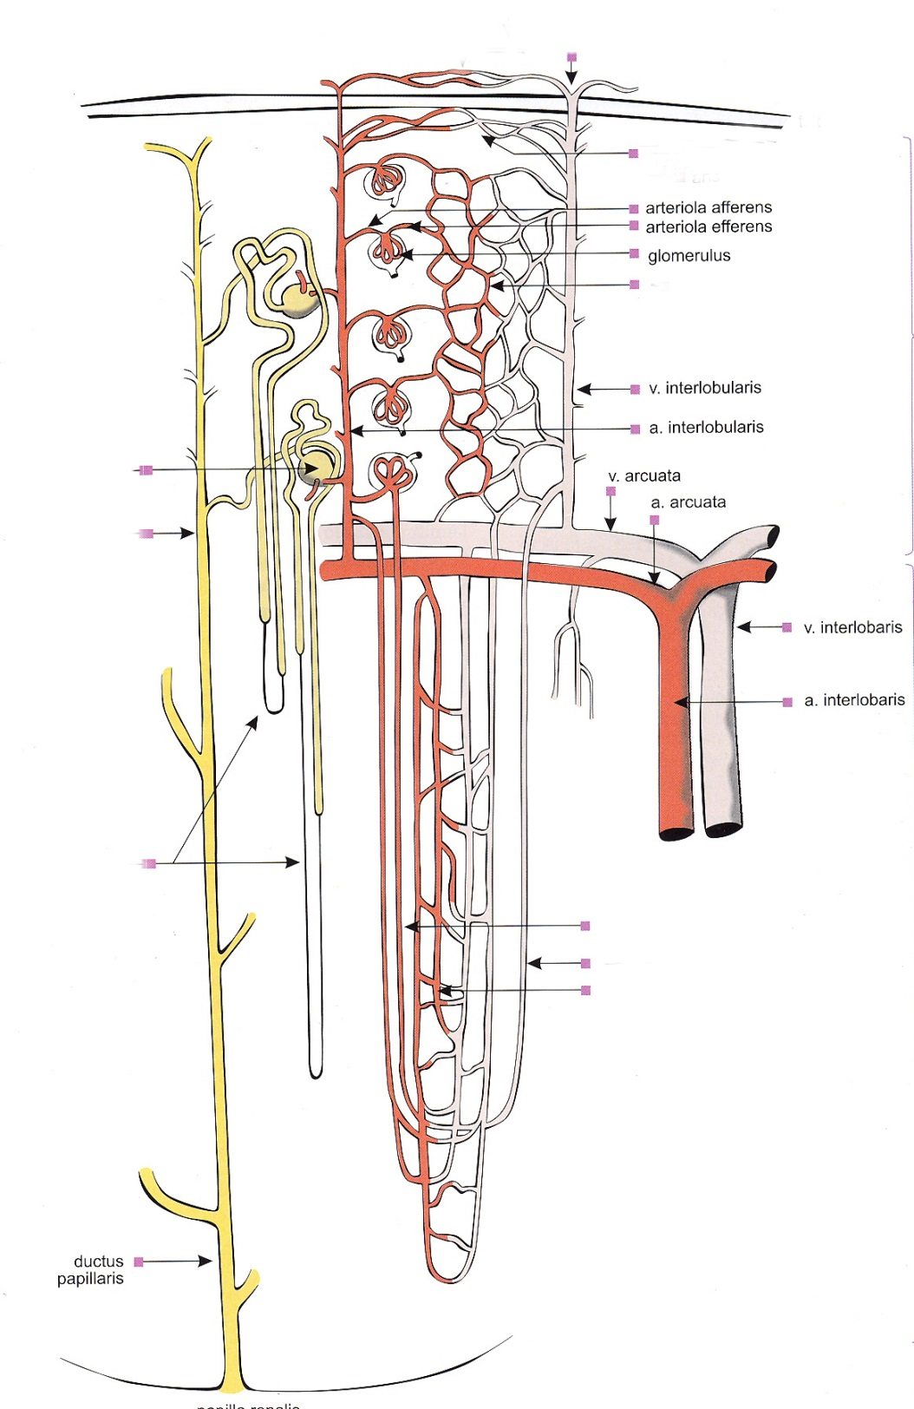
Kapsel
Gefäßarchitektur
Zwei Kapillarbette:
a. interlobularis (a. corticalis radiata) → vas afferens → glomeruläre Kapillaren → vas efferens → peritubuläres Kapillarnetz) → v. interlobularis (v. corticalis radiata.
Fenestriertes Endothel in beiden Kapillarbetten,
Enger Kontakt mit den Tubuli.
Pathologie: Glomerulonephritis
Vasa recta im Mark:
Enger Kontakt mit den Henle-Schleifen, Gegenstromaustausch von Wasser, Harnkonzentrierung.
*

Slide 15
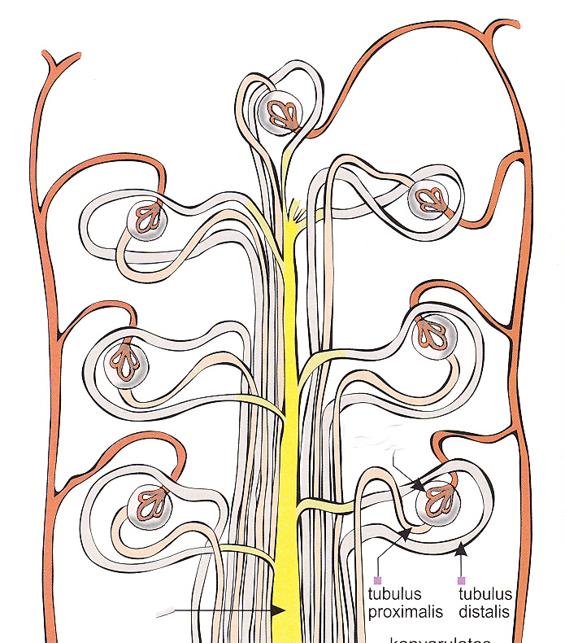
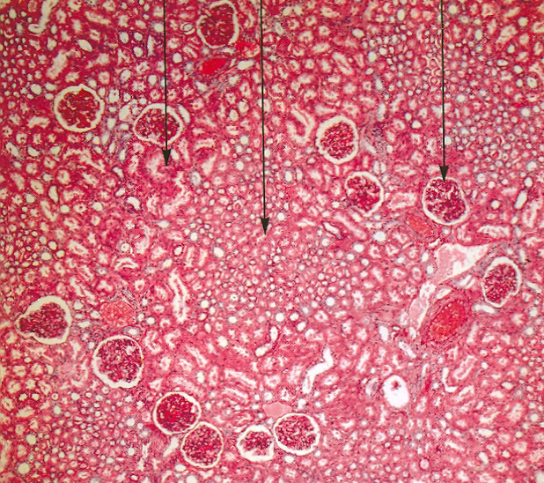
Nierenläppchen (lobulus renalis)
Struktureinheit der Rinde
Gewundene Kanälchen
Gerade Kanälchen
Nierenkörperchen
*
*
Von Außen nach Innen:
Arteriae interlobulares am Rand mit Nierenkörperchen, gewundene Kanälchen der Nephronen, gerade Kanälchen, Sammelrohr in der Mitte

Slide 16
Juxtaglomerulärer Apparat (JGA)
Besteht aus:
der macula densa: (distaler tubulus im Winkel des Gefäßpols des eigenen Nierenkörperchens, hohe Epithelzellen) Funktion: Messung der NaCl Konzentration im Harn
extraglomerulären Mesangiumzellen, Funktion: Signalübertragung von macula densa zur reninproduzierenden Muskelzellen im vas afferens
juxtaglomeruläre Zellen (Renin-produzierende glatte Muskelzellen in der afferenten Arteriole des Gefäßpols. Renin-enthaltende Sekretionsgranulen).
Hauptfunktionen des JGAs:
1. Tubulo-glomeruläre Rückkopplung: (lokal) Registrierung der Cl⁻Ionenkonzentration im distalen Tubulus und Rückkopplung für die Kontrolle des Blutdurchflußes im Glomerulus. (Bei zu hoher Cl⁺-Konzentration Durchfluß vermindert durch Konstriktion der arteriola afferens).
2. Systemische Blutdruckerhöhung durch das Renin-Angiotensin System.
glatte Muskelzelle
Juxtaglomeruläre Zelle (JGC)
Extraglomeruläres mesangium
Mesangiale Zelle
*
Nach Kriz und Sakai

Slide 17
Wirkstoffe und Niere
Renin (Enzym, katalisiert die Umwandlung von Angiotensinogen zu Angiotensin I). Produziert in juxtaglomerulären Zellen (spezielle glatte Muskelzellen in arteriola afferens).
Erythropoetin: Wachstumsfaktor (Glykoprotein), fördert die Erythropoese. Produziert in Fibrozyten der Nierenrinde. Reiz: Hypoxie.
Calcitriol (Vorläufer entsteht in Haut und Leber und ist in proximalen Tubulen in wirksames Hormon (Vitamin D Hormon) hydroxyliert. Steigert Ca-Resorption im Darm und Ca-Rückresorption in Nierentubuli. Wirkung: Förderung der Osteoblast-Aktivität.

Slide 18
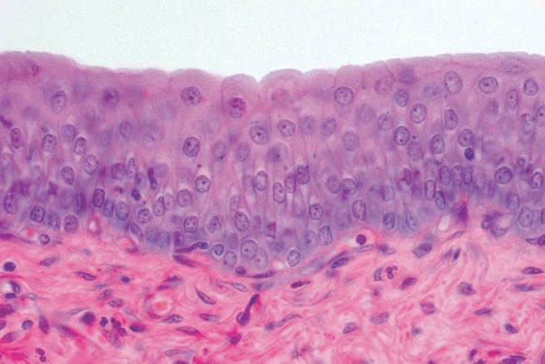
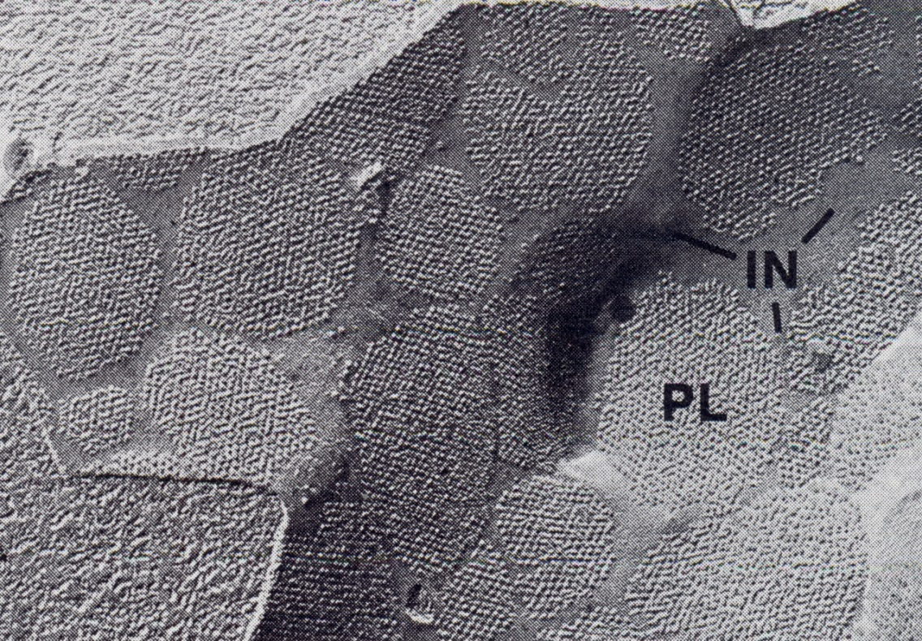
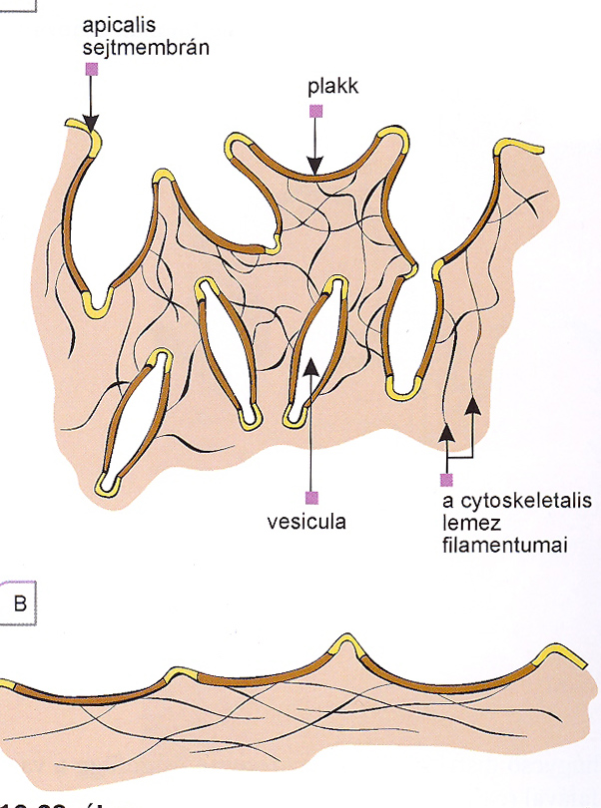
Ableitende Harnwege
Schichten: T. mucosa, t. muscularis, t. adventitia
Urothel: mehrschichtiges Deckepithel: basale, intermediäre („birnenförmige”) und Deckzellen („Schirmzellen”).
Barriere: gegen nicht-isotonisches Urin und Schadstoffe:
Undurchlässige Tight junctions
Plaques (dicke Platten) in der apikalen Zellmembran der Schirmzellen (mehreckige oder ovale Areale von dicht gepackten transmembranen Proteinkomplexen: Uroplakinen).
Anpassung an verändernde Membranoberflächen: diskoide Membranvesikeln im Zytoplasma, Exocytose und Endocytose.
Pathologie: immunhistochemischer Nachweis der Uroplakine für Karzinom-Metastasen
*
*
*

Slide 19
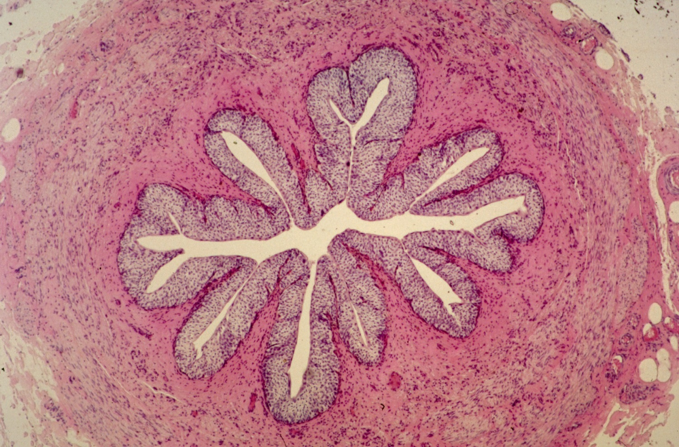
Ureter (Harnleiter)
T. mucosa: sternförmiges Lumen (Längsfalten der t. mucosa),
Epithel: Urothel.
L. propria: dick,
T. muscularis: spirale Bündeln von glatten Muskelzellen („longitudinale” innere und äussere Schichten, „zirkuläre” Schicht inzwischen
T. adventitia: lockeres Bindegewebe
*

Slide 20
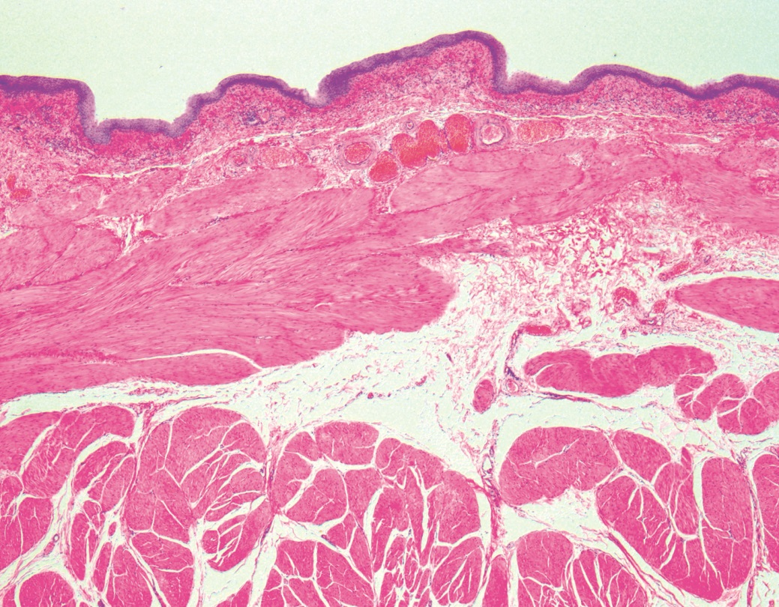
Harnblase
*

Slide 21
Quellen der Abbildungen
* Pál Röhlich : Szövettan (Lehrbuch der Histologie, ungarisch), Semmelweis Kiadó, Budapest, 4. Auflage, 2014
* Pál Röhlich, eigene Photos und schematische Abbildungen
* Ross, Kaye, Pawlina: Histology, 2003
* Kessel, Randon: Atlas of scaning electron microscopy, 1979
* Lüllmann-Rauch: Histologie, Thieme Verlag, 3. Auflage

